Slide 1


웹/파이썬 멘토링
<List & Loop Statement>
강유미 김진환

Slide 2
List

Slide 3

리스트란?
각 요소는 순서를 가진다 → index 사용

Slide 4




리스트 인덱싱

Slide 5

리스트 슬라이싱

Slide 6

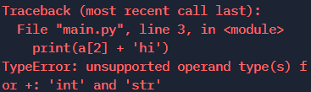
Quiz

Slide 7

리스트 요소
파이썬에서 사용되는 모든 자료형 → 객체

Slide 8


리스트 요소
수정
삭제

Slide 9

리스트 메소드
파이썬에서 제공해주는 객체의 함수
append(값) : 리스트에 요소 추가

Slide 10



리스트 메소드
insert(위치, 값) : 해당 위치에 요소 삽입
remove(값) : 리스트내 첫번째로 나오는 해당 값 제거
pop(위치) : 해당 위치의 요소 제거(default = -1)

Slide 11
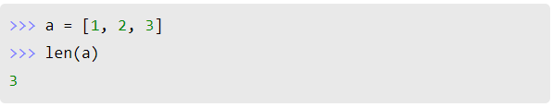
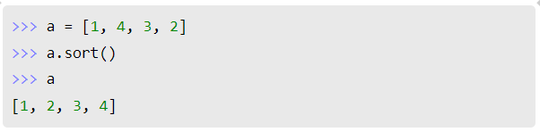
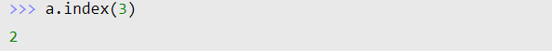
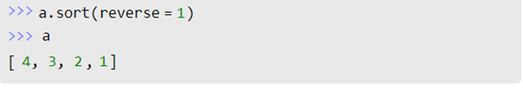
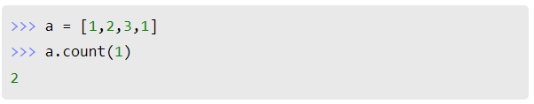
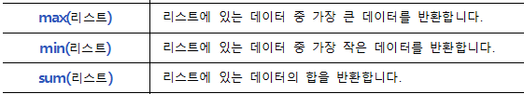
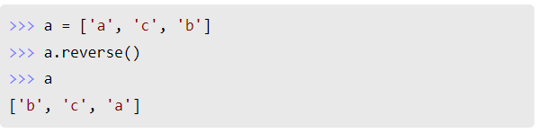
리스트 메소드
len(리스트), index(값), count(값), reverse(), sort() …

Slide 12
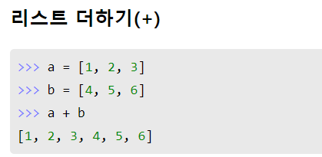
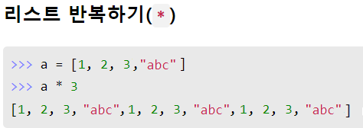
리스트 연산
+
*

Slide 13
Quiz
>> a = [1, 3, 2]
>> .
>> a
[1, 3, 2, 4]
a[3] = 4 del a[3]
a.append(4) a.insert(3, 4)
a.remove(1) a.pop()
len(a) a.index(4)
a.count(1) a.reverse()
a.sort() a = a + [4]
a = a * 4
>> .
>> a
[1, 2, 3, 4]
>> .
>> a
[4, 3, 2, 1]
>> .
>> a
[4, 3, 2]

Slide 14
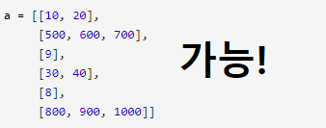
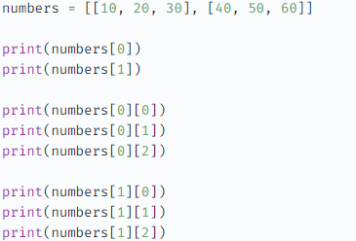
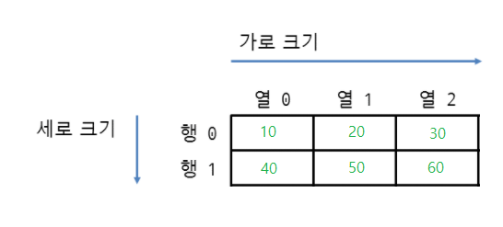



다중 리스트 – 2차원 리스트
리스트의 요소가 리스트인 경우

Slide 15
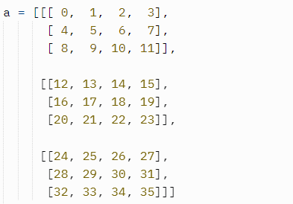
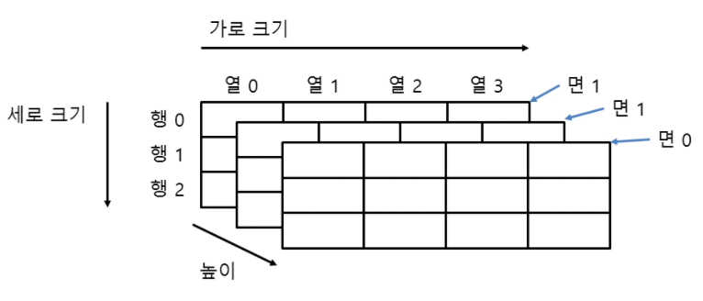
다중 리스트 – 3차원 리스트

Slide 16
Loop Statement

Slide 17
참고자료 : https://wikidocs.net/14
(점프 투 파이썬)

